Slide 1
МКДОУ Детский сад «Сказка» - структурное подразделение
детский сад «Улыбка»
Фотоотчёт
ТВОЧЕСКИХ РАБОТ ДЕТЕЙ ПОДГОТОВИТЕЛЬНОЙ ГРУППЫ
«Птицы
наши друзья»
Воспитатель : Никудина Надежда
Николаевна 2023г.

Slide 2
Т. Зайцева
Улетели птичьи стаи
Улетели птичьи стаи, Лес в сугробах до ветвей. Вот тогда мы и дождались Наших северных гостей. Зимний лес не спит, а дремлет, Серебром окутан весь. Не покинув эту землю, Много птиц осталось здесь.

Slide 3
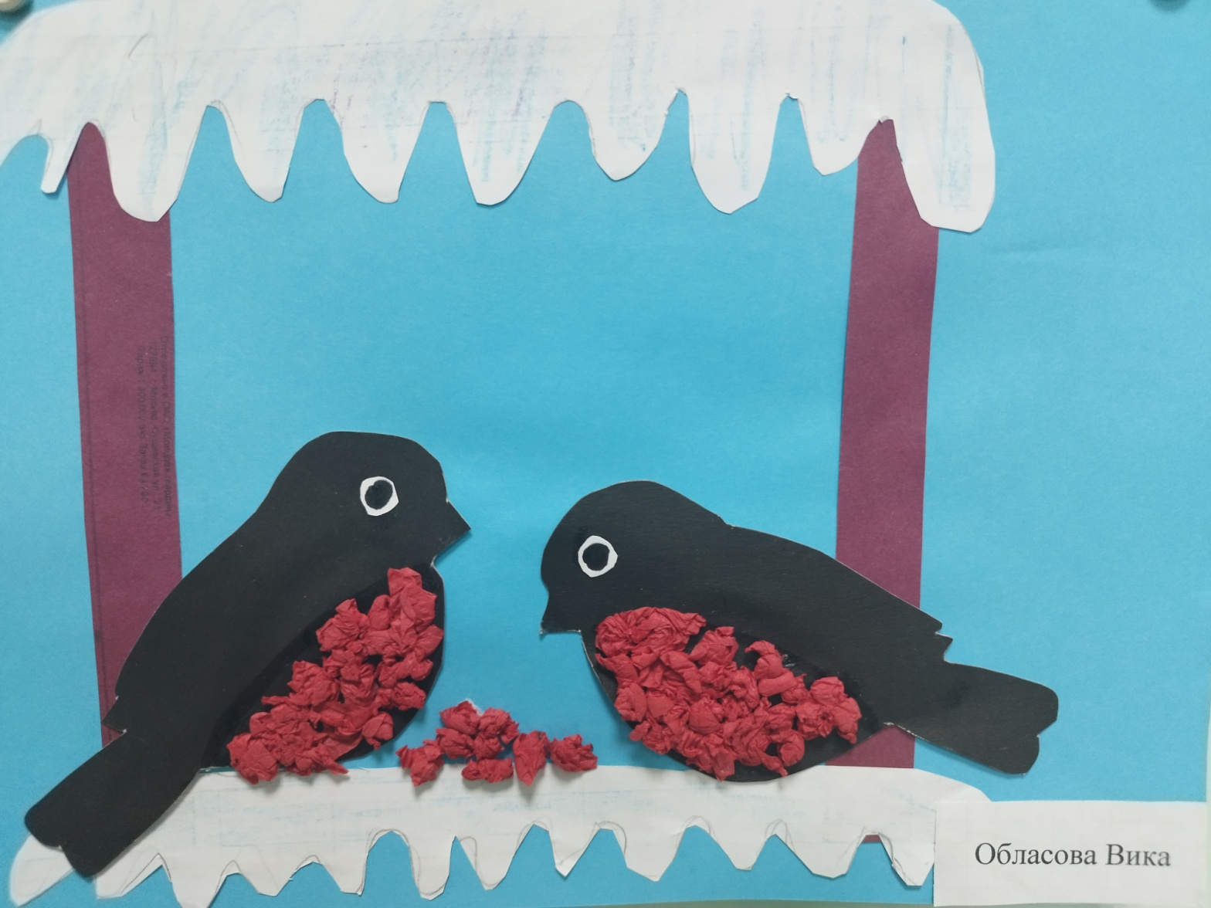

Slide 4
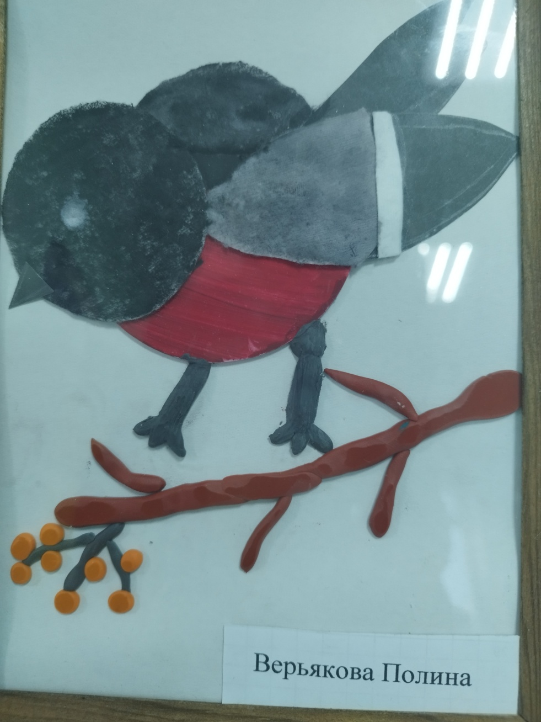

Slide 5
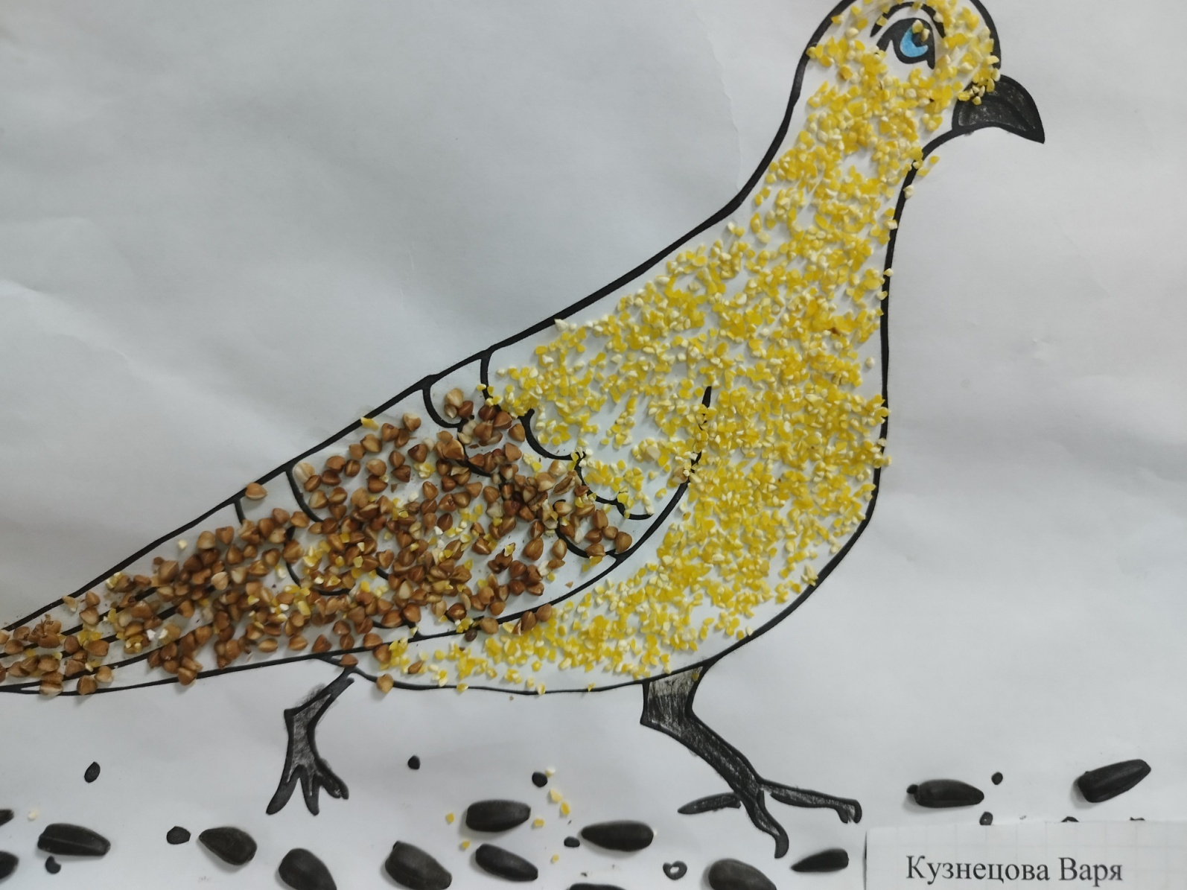

Slide 6
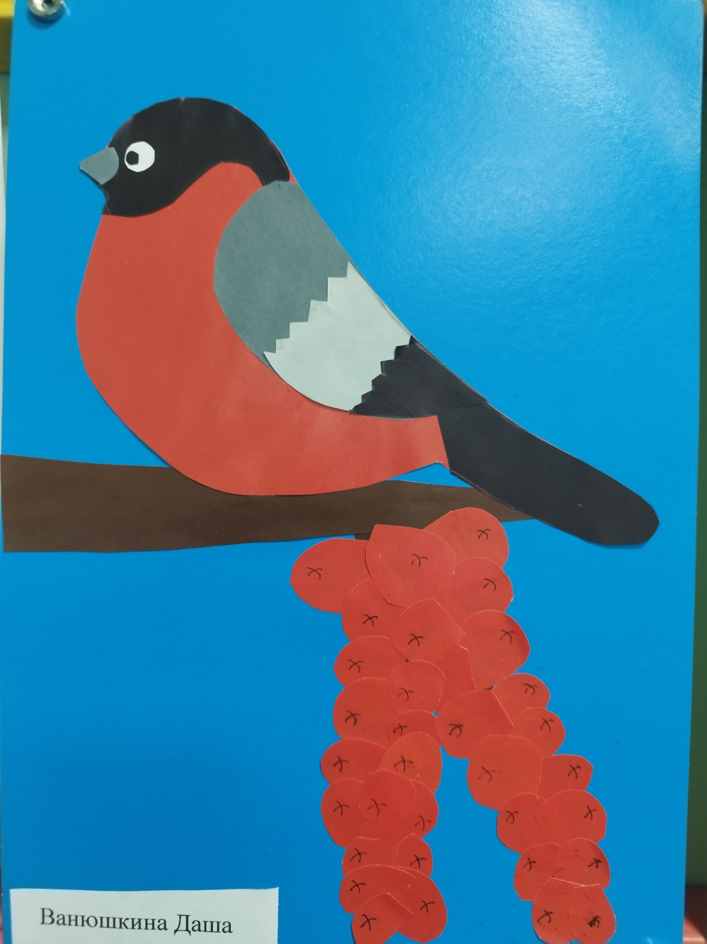

Slide 7
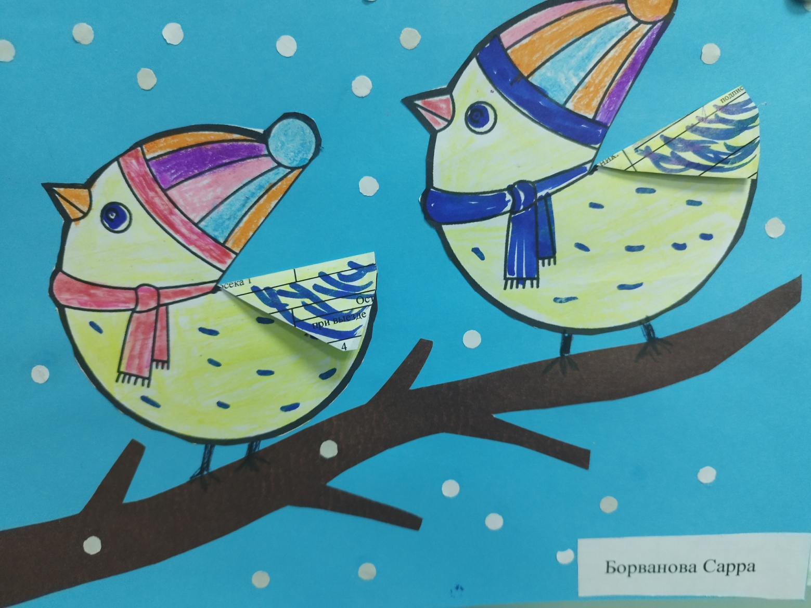

Slide 8
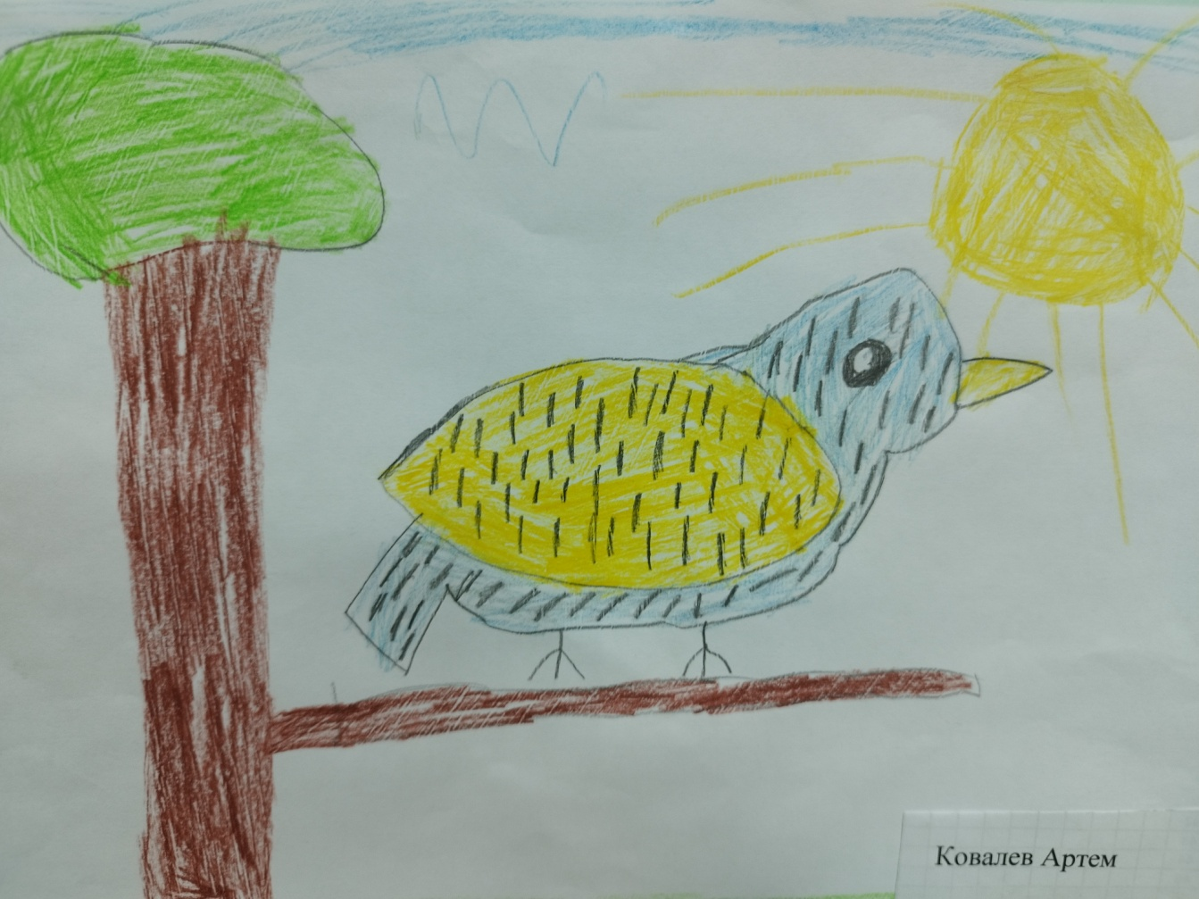

Slide 9
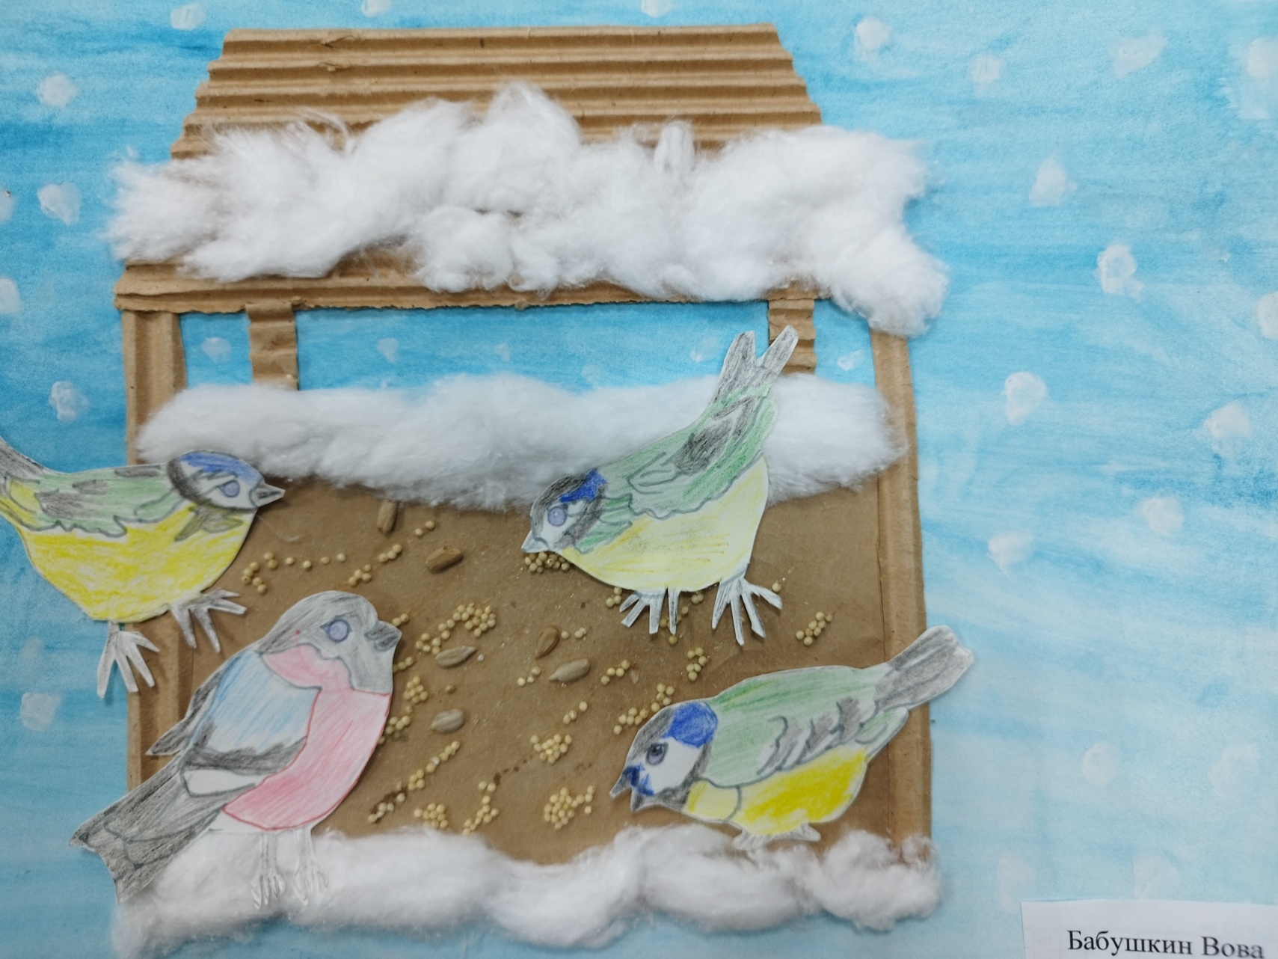

Slide 10
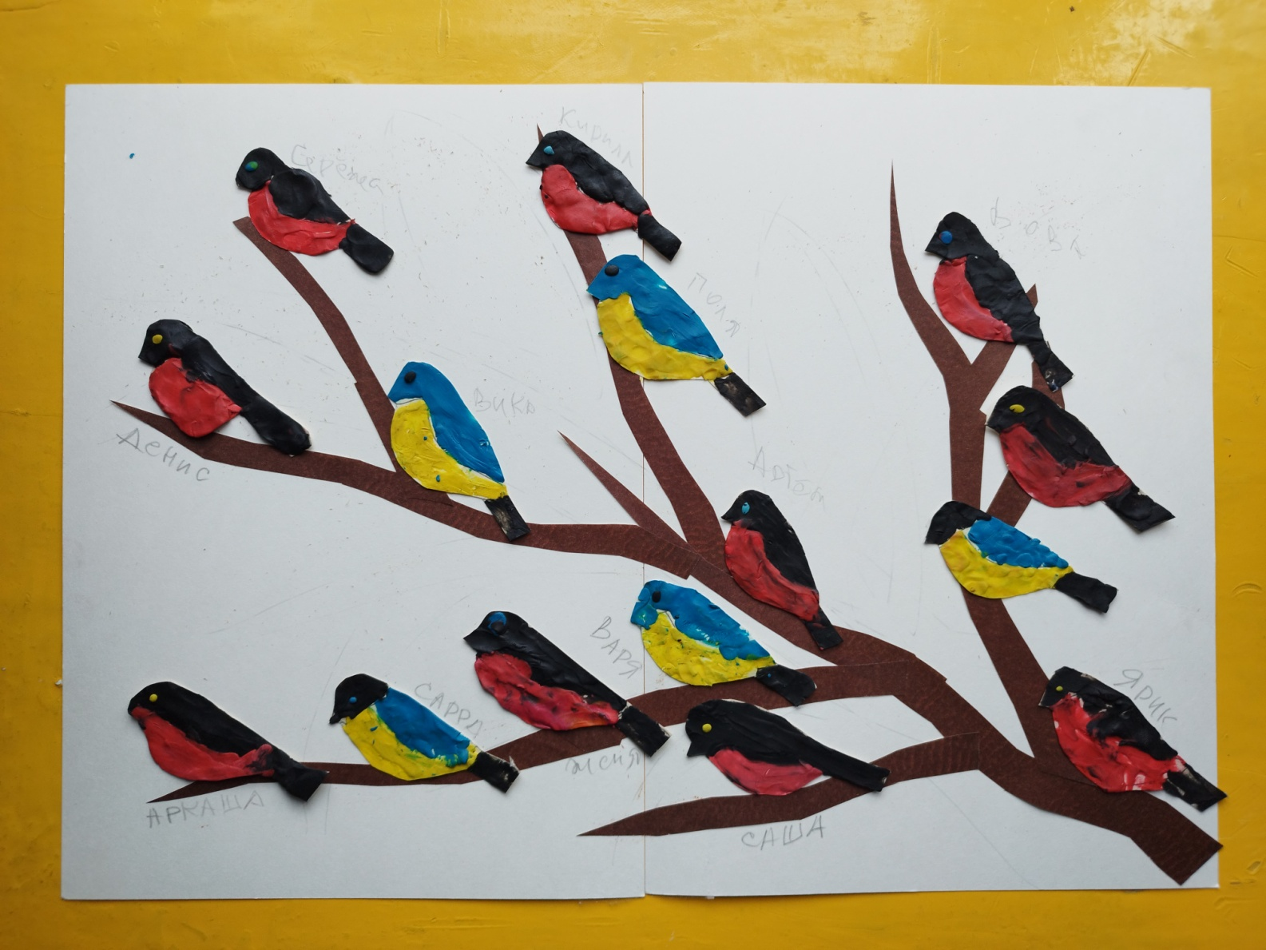
КОЛЛЕКТИВНАЯ РАБОТА В ТЕХНИКЕ ПЛАСТИЛИНОГРАФИЯ.

Slide 11
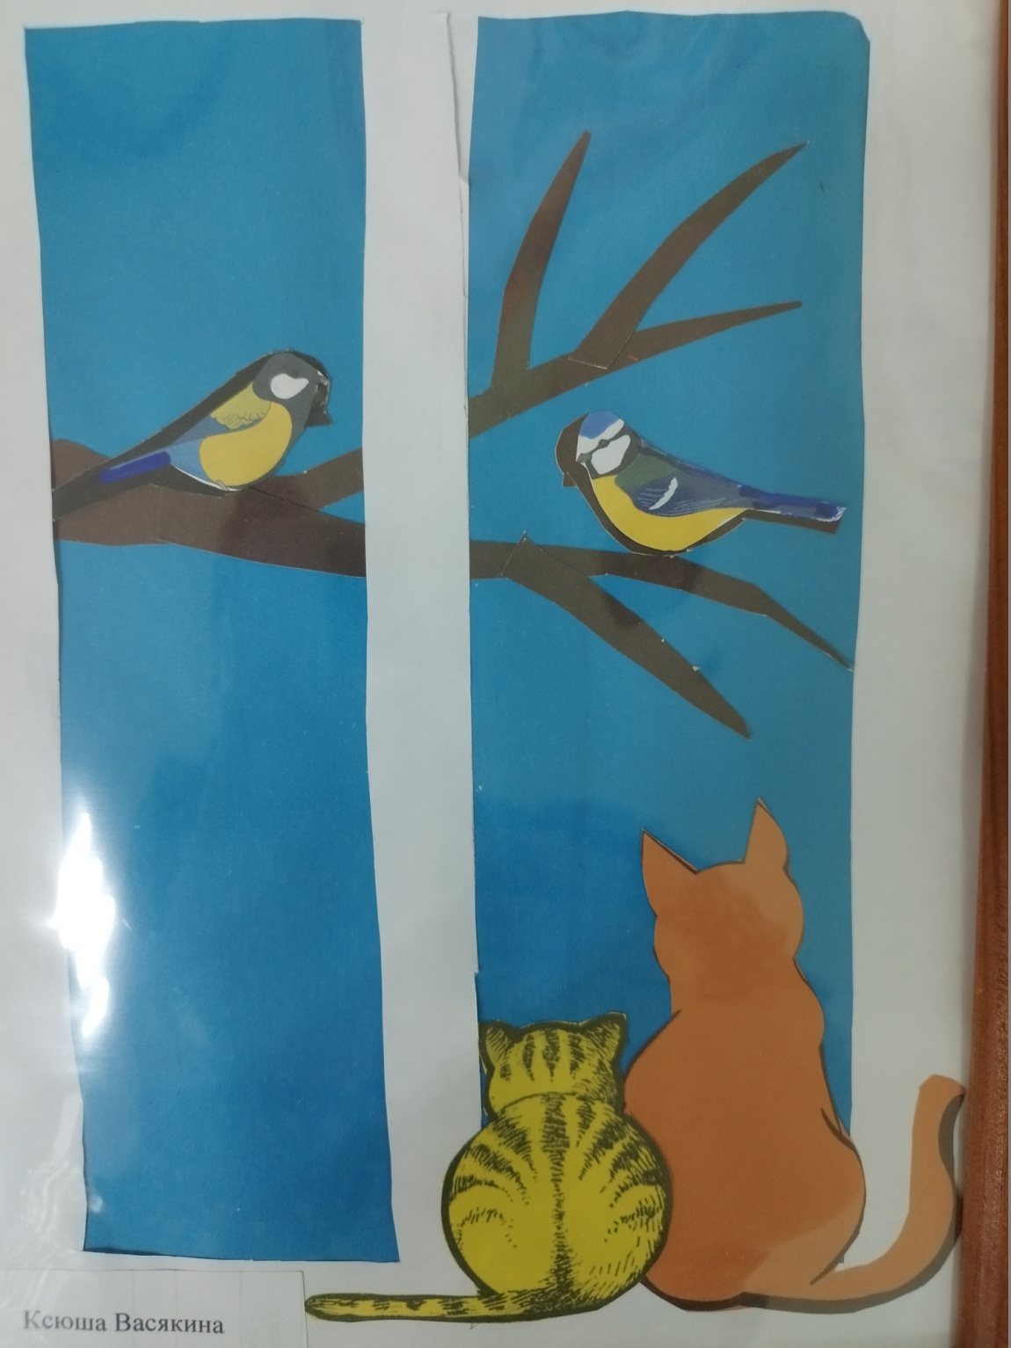

Slide 12
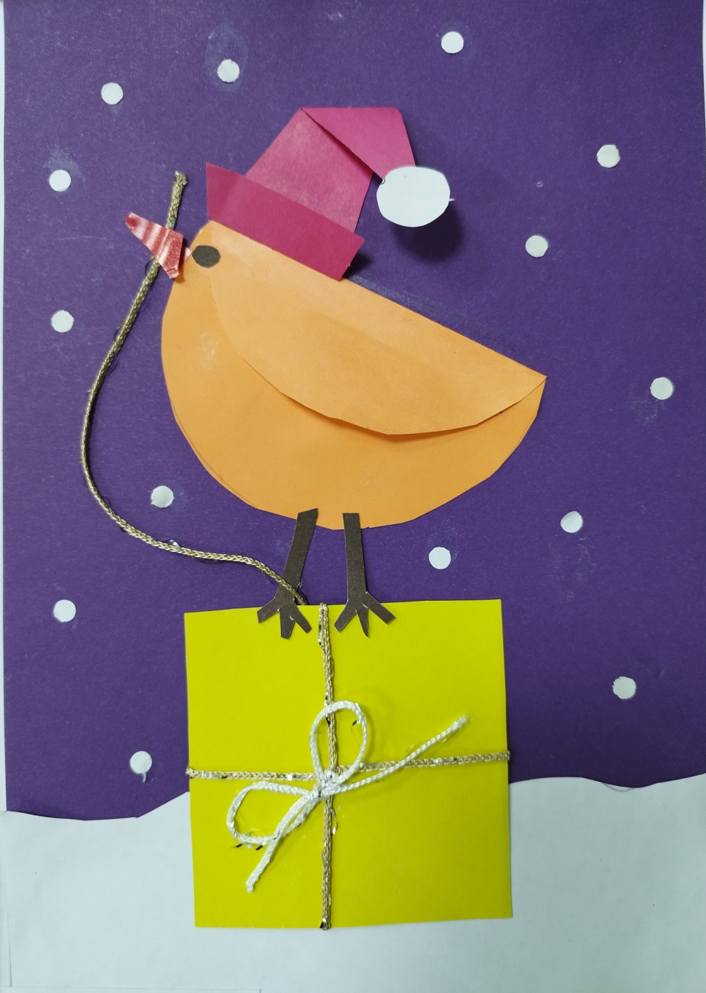

Slide 13
СПАСИБО ЗА ВНИМАНИЕ!

